Slide 1
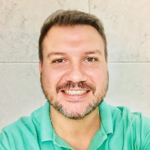
Proto-Persona-Usuário/Necessidades
Usuário frequente em gerenciamento de T.I
Atarefado
Extrovertido
Organizado
Pontual
Resiliente
Diego Lunardelli
" Sou um profissional paciente e muito justo com a minha equipe. "
Preciso de gerenciamento em meu harware.
Problema com instabilidade em meu computador.
Não gosta de perder tempo.
Já teve problemas com serviços de T.I anteriormente.
Sistema instável com risco de perca monetária

Slide 2
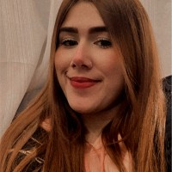
Proto-Persona-Usuário/Necessidades
Usuário frequente de Análises de Sistemas
Dedicada
Pro-ativa
Organizada
Ambiciosa
Compassiva
Camila Teixeira
" Sou dedicada e sempre estou buscando aprender e ajudar à todos no que puder. "
Preciso de análise rápida do hardware.
Problema com Dashboard intuitiva.
Automatização de chamados.
Já teve problemas com identificação de bugs em computadores.

